Slide 1
Checkin bằng nhận diện khuôn mặt

Slide 2
Hướng thực hiện
Qua tìm hiểu, hiện nay, các hệ thống nhận diện khuôn mặt chia ra làm 2 loại chính:
Nhận diện khuôn mặt 2D
Nhận diện khuôn mặt 3D
Điểm chung của cả hai hệ thống là đều có 2 bước, định vị khuôn mặt và nhận diện khuôn mặt

Slide 3
Nhận diện 2D
Đầu vào từ một hình ảnh tĩnh, hệ thống sẽ tìm vị trí các khuôn mặt trong ảnh
Tiếp đến, xét trong khuôn mặt đấy, hệ thống sẽ tìm ra các đặc trưng của khuôn mặt để vector hóa khuôn mặt
Sau khi có mô tả vectorcủa hình ảnh, bài toán chuyển thành bài toán phân loại

Slide 4
NHận diện 3D
Cũng với đầu vào là một khung hình, hệ thống sẽ tìm các chi tiết cụ thể (cằm, quai hàm, mắt, mũi, miệng, ...) của đối tượng
Tiếp theo, hệ thống sẽ dựng mô phỏng một khuôn mặt trong không gian 3 chiều dựa vào các điểm tìm được trên. Một số hệ thống đơn gian cho các thiết bị cấu hình thấp có từ 5 đến 10 điểm, trong khi các thiết bị an ninh quan trọng ứng dụng mô hình 3D có thể lập một mạng mesh với nhiều nhất lên đến hàng trăm điểm
So sánh "khoảng cách" giữa các khuôn mặt để cho ra kết quả cuối cùng

Slide 5
So sánh giữa 2 cách tiếp cận trên
2D
3D
Nhanh, dễ sử dụng
Kết quả tương đối chính xác
Kết quả phụ thuộc nhiều vào góc chụp của đối tượng.
Kết quả ít phụ thuộc vào các tố môi trường như ánh sáng, khoảng cách, ...
Thời gian xử lí lâu hơn rất nhiều, đặc biệt là máy không có graphic card hỗ trợ cuda
Kết quả của hệ thống phụ thuộc vào chất lượng camera chụp, ánh sáng, khoảng cách, độ bóng, ...
Nếu các điều kiện của ảnh là tiêu chuẩn, cho ra kết quả có độ cính xác cao
Kết quả ít phụ thuộc vào góc chụp

Slide 6
Thư viện đang sử dụng với 2 cách tiếp cận
Nhận diện 2D
Hiện nay hệ thống đang dùng face_recognition
Hệ thống sử dụng đặc tả mặt chính diện của thư viện dlib để vector hóa mặt thành một vector 128 chiều
Ưu điểm của thư viện này là dễ dùng và không sử dụng các mô tả đã được patented như SURF.
Nhận diện 3D
Hệ thống demo đang dùng face_alignment
Hệ thống sẽ map 68 điểm keypoints trên khuôn mặt để dựng một mô hình 3D
Ưu điểm của thư viện này là cho kết quả map keypoints tương đối sát với khuôn mặt và không yêu cầu kèm theo một camera chuyên dùng.

Slide 7

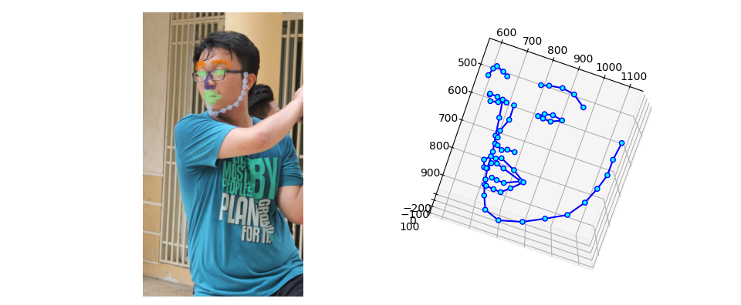



3D model trong thực tế

Slide 8
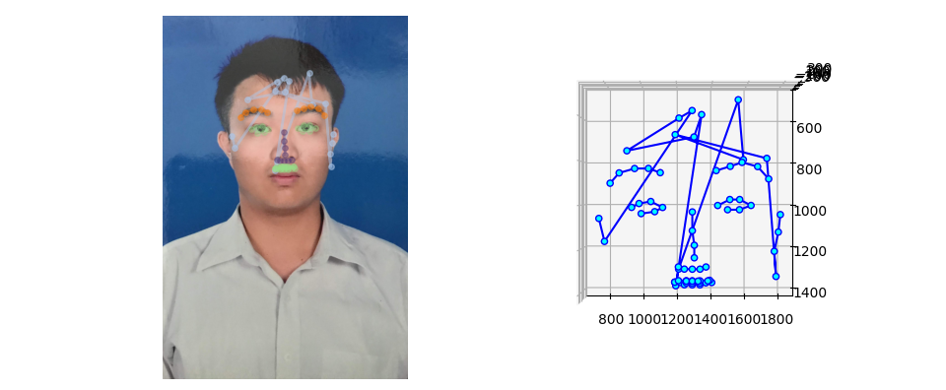
3D model trong thực tế

Slide 9

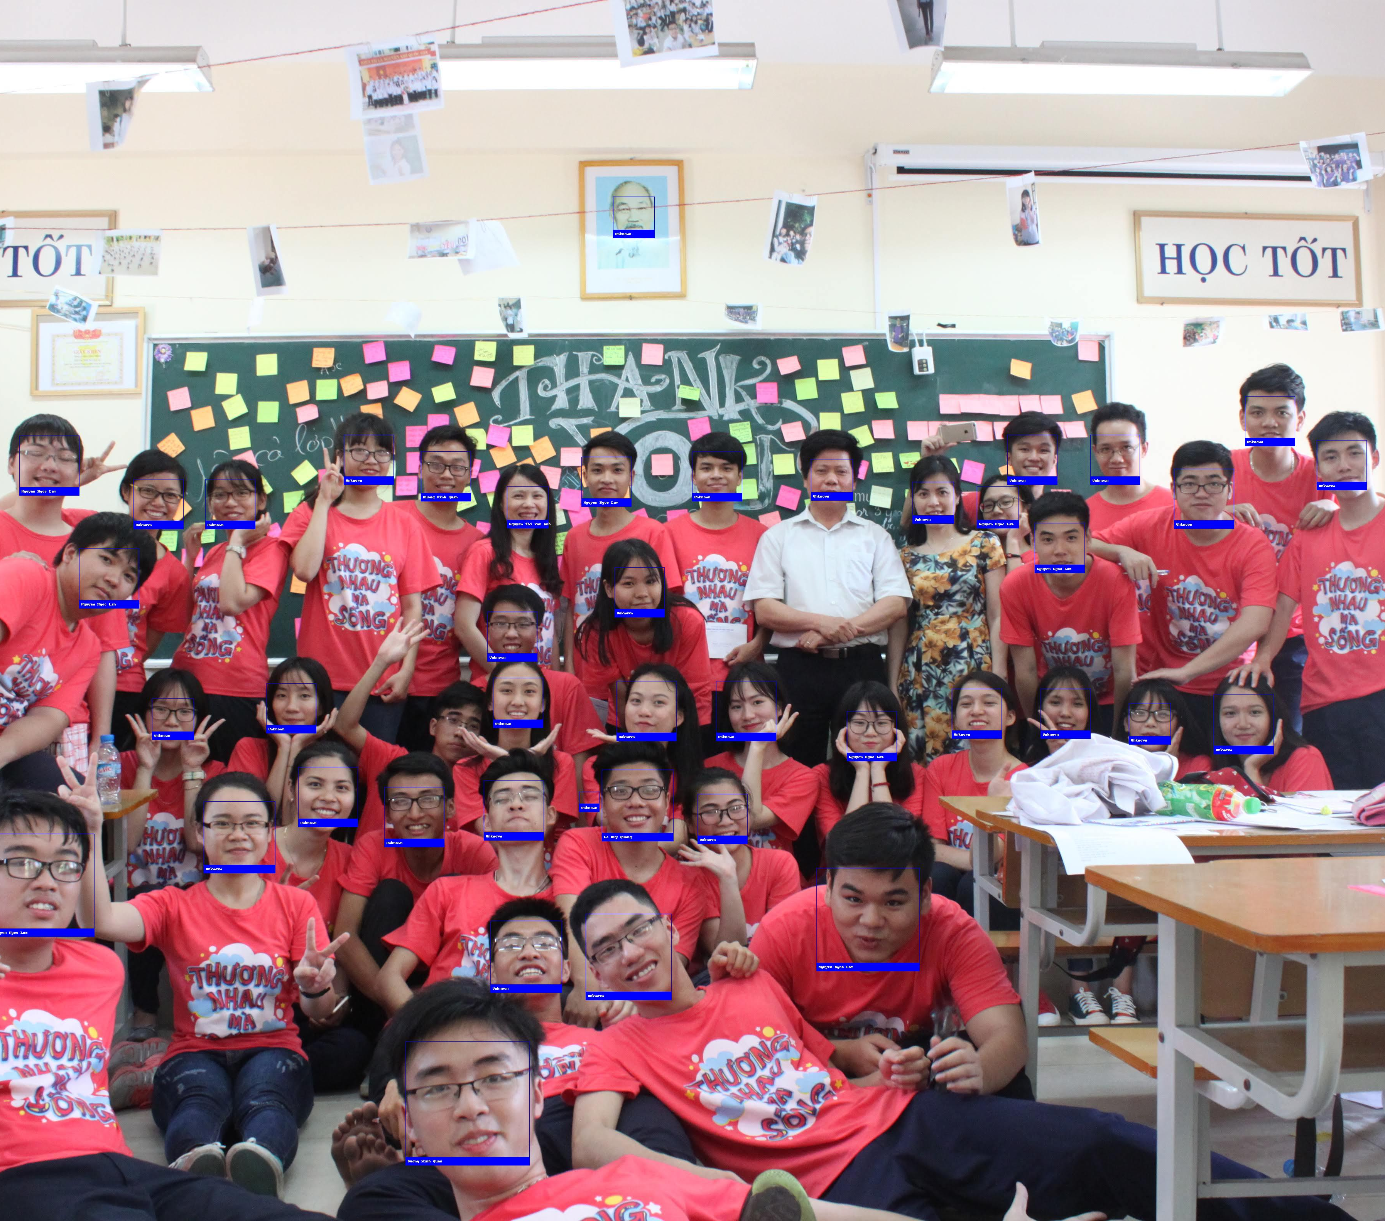
2D model trong thực tế
Nhận diện nhiều người cùng một lúc

Slide 10
Kết quả thực nghiệm
Cả hai hệ thống đều cho ra kết quả khả quan (độ chính xác trên 80%) với hệ thống nhận diện 3D cho kết quả thấp hơn một chút (82% so với 85% của hệ thống 2D)
Tỉ lệ lỗi loại 2 (không phủ nhận các case sai) thấp đạt 1% với cả hai model
Tỉ lệ nhận nhầm người thấp
Tỉ lệ lỗi loại 1(phủ nhận các case đúng) hầu như không có

Slide 11
Hạn chế hiện tại
Hệ thống 2D
Thư viện phu thuộc dlib tương đối khó cài trên windows do không được hỗ trợ chính thức
Hệ thống 3​D
Thư viện chỉ map các keypoints, để vector hóa được mô hình, các chi tiết đặc tả phải được làm riêng biệt

Slide 12
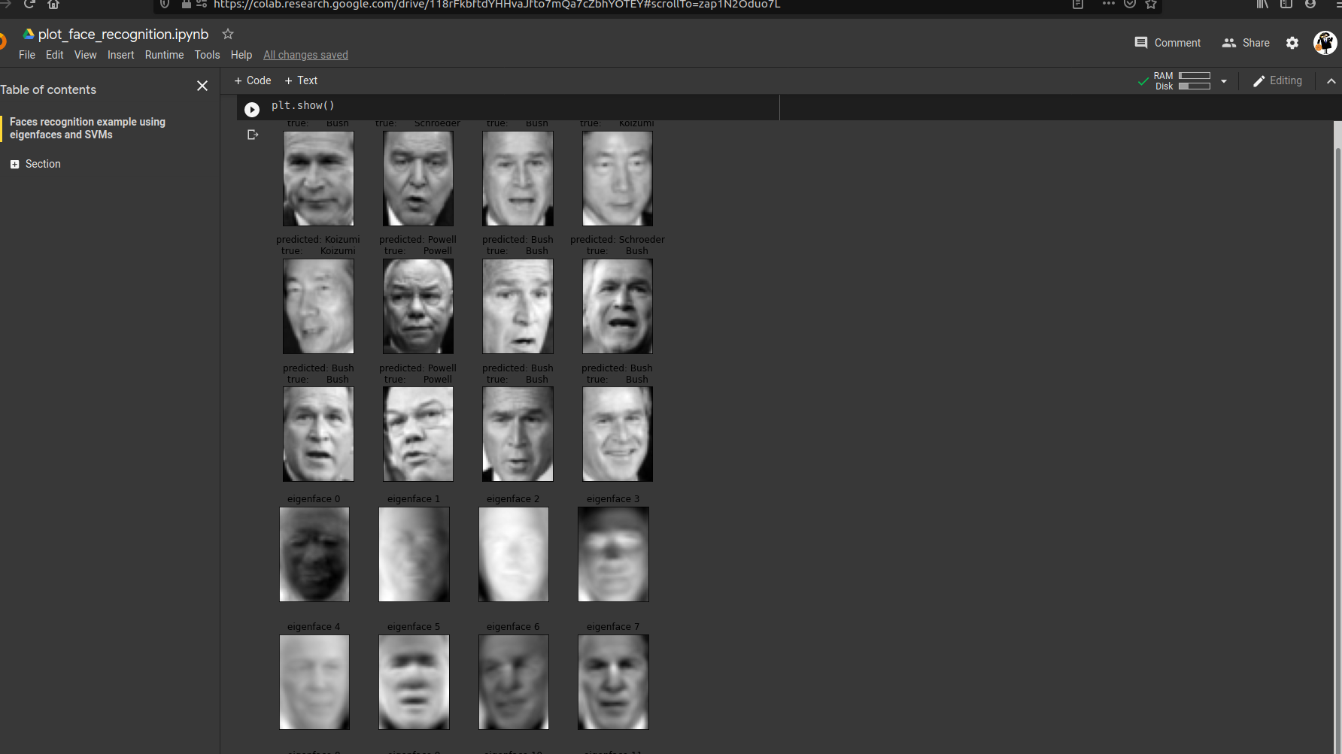
Hướng phát triển
Đưa ra một bộ features chuẩn cho mô hình 3D
Áp dụng các thuật toán phân loại khác
Dùng PCA để tạo ra các eigenface để so sánh kết quả với thư viện 2D. Bước đầu chạy thử cho thấy tốc độ của phương pháp này tương đối nhanh tuy nhiên yêu cầu tập dữ liệu lớn

